Slide 1
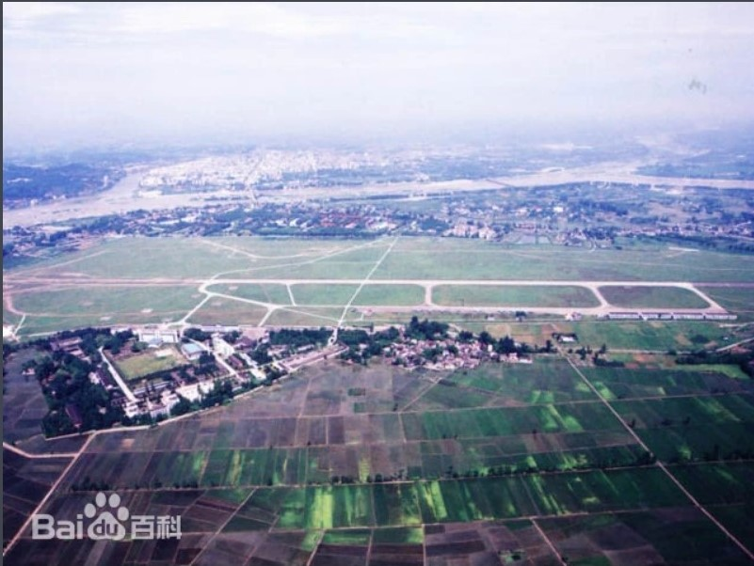
家乡历史建筑：新津机场
操作者：沈仲仪
1.建造历史
2.价值
3.建议

Slide 2
建造历史：
始建于1928年，抗战开始后被指定为空军基地。1928年，国民党24军军长刘文辉为组建空军，在原新津区旧县下街背后毁青苗谷田1000亩修建新津机场。新津机场雏形建立。
1939年初，国民政府令四川省政府第一次扩建新津机场，征集新津、温江、郫县、新繁、邛崃、蒲江、双流等16个县民工十多万人，征民田3292亩，修跑道，建机棚，同年5月动工，次年2月竣工。
1943年初，四川省政府奉国民党最高当局密令征集了新津、成都、华阳、温江、广汉、郫县、彭山等22县22万民工第二次扩建新津机场，所需经费大部分由美国援华款拨给，扩建一条主跑道、两条副跑道、3个大油库、两处电台、6个弹药库、一个容纳35架B-29的大机库、10余处隐型机库、一个机械厂、两个发电厂、6处招待所，至此新津机场面积近10000亩。
根据要求，扩建的新津机场有9035亩，正跑道长2600米、宽60米、钢筋水泥浇铸的地基厚1米。新津、邛崃、彭山、广汉四座机场，只用了10个月就修建完毕，其中新津机场成为当时亚洲第一大轰炸机机场

Slide 3
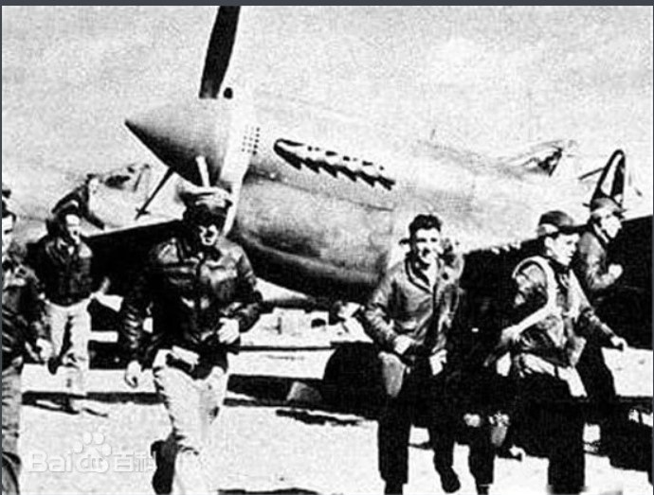
价值描述：
协助抗战：
1943年下半年，42-6331号B-29重型轰炸机首飞驼峰安全降落新津机场，由此开始轰炸机开始进驻新津机场。美军援华航空指挥部就在新津机场。
1944年6月15日，“马特豪恩”计划正式开始，第58联队从驻新津、广汉、邛崃和彭山机场的4个飞行大队调集B-29轰炸机75架从新津机场、广汉机场和位于成都近郊的邛崃和彭山机场起飞，分三批在预定空域编队后，直飞日本九州，轰炸位于日本九州的八幡帝国制铁所（第二次世界大战时期，八幡帝国制铁所是日本当时钢铁工业最重要的基地之一。那里年产钢铁数量达225万吨，占全日本当时年产钢总量的25%。

Slide 4
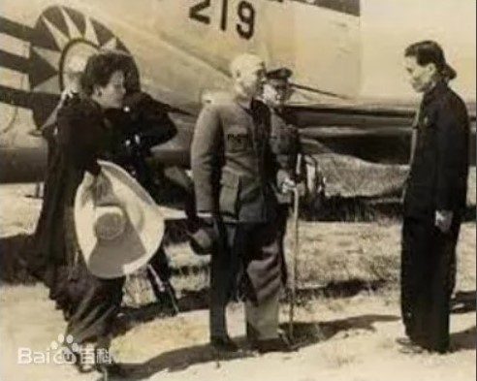
价值描述：
常凯申的认可：
1949年的12月13日，蒋介石从新津机场乘专机飞往台湾。

Slide 5
价值描述：
协助解放：
1950年4月在新津机场组建的西南军区司令部航空处空运队（空军航空兵13师的前身）。空运队当时主要担负支援陆军第18军进藏的空运空投任务。
1951年4月，以空军高空运输团为基础，抽调长春第2航校高空运输训练大队空地勤人员和部分运输机，在新津机场组建了空13师，首任师长刘绍堂。当时该师共876人，飞机47架，下辖第37、39团，不久又组建了第38团。该师曾参与了康藏地区配合地面部队剿匪作战。
协助培养人才：
1956年，经周恩来、刘少奇等批准，新津和广汉机场正式交给中国民航飞行学院，专门用于培养民航飞行员使用。

Slide 6
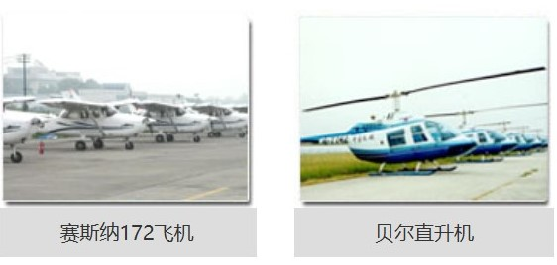
建议：
对于现在的新津机场，我认为可以领导者可以通过提高师资和更新设备来让新津机场发挥更大的作用（据我所知，我还没有在新津机场内看到喷气式飞机）；同时，让学员练习足够、增加安全设施，减少事故的发生（据我所知，现在的飞行学院经常发生事故）。
以下为民航飞行学院新津分院的飞机

